Slide 1
2017.12.21 Thu
UI及功能設計
技術及部署方案
其他討論內容

Slide 2
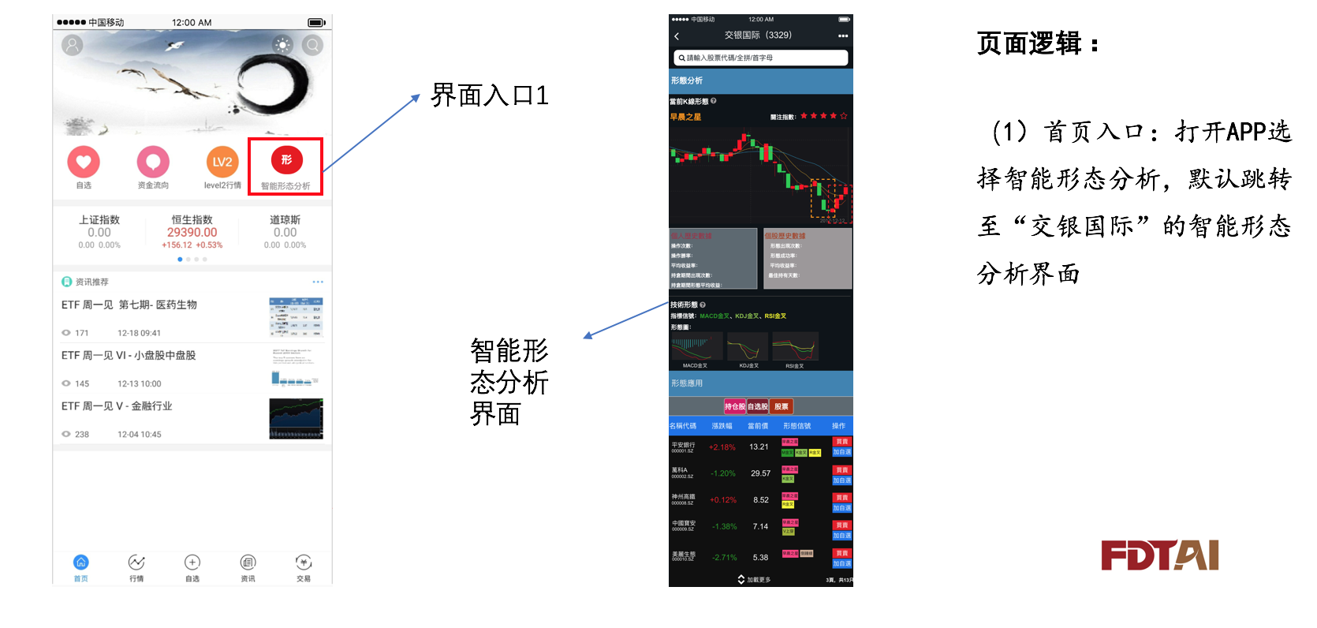
UI設計及功能（1）——功能入口1

Slide 3
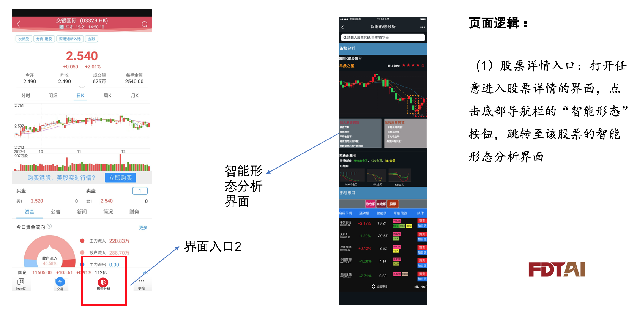
UI設計及功能（2）——功能入口2

Slide 4
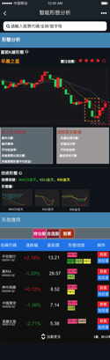
UI設計及功能（2）——UI設計詳情
功能
形態分析
市場追蹤
UI詳見原圖設計
https://pro.modao.cc/app/85c81d97149b11d8f8a17549b39501f5bbeb09a8

Slide 5
UI設計及功能需求交流（2017.12.21）
1、UI界面底色由黑色換成白色，與交銀國際APP風格適配
2、多形態需要再優化展示方式
3、個人歷史數據、個股歷史數據需要換個醒目的名稱
4、個股歷史數據中添加一項“形態出現天數”
5、由於數據交互原因加自選和下單功能需要調整，暫時將“操作”選項隱藏。後期數據交互能優化再講table進行展示
6、形態應用中的“當前價”改為“上個交易日收盤價”
7、行情數據使用的監管牌照問題，行情縮略圖、指標形態圖、股票代碼、漲跌幅展示是否合規，需要進一步確認

Slide 6
UI設計及功能需求交流（2018.1.4）
1、入口選擇：初步選定TSCI的方案三入口，將智能形態分析生成單獨的table鍵，和持倉、委託、查詢並列
2、K線形態切換的交互設計（通過標籤虛實展示切換形態，並且圖文同步變化）
3、“個股畫像”中突出顯示“平均收益率”，和用戶交易畫像的“平均收益率”形成對比效果
4、將“個股畫像”名稱換成“智能形態畫像”，突出個股形態信息，和“用戶交易畫像”對應（名稱需要再確認如何修改）

Slide 7
技術及部署方案
1, 與TSCI集成採用FDTAI創建Session的方式：a) FDTAI提供接口給TSCI，當用戶點擊FDTAI入口時創建session，用戶登出APP時銷毀session，另外需要TSCI提供APP本身session管理的機制(是否會renew？有效時間多長？)，兩邊的session盡量一致；b) SH DMZ TSCI CMS需要開通網絡訪問HK 內網的FDTAI Gateway；c）支持用戶在未登陸下也可以瀏覽FDTAI頁面，此時TSCI不需要調用session接口
2，機器需求：a) 生產環境：DMZ 2 台 VM for reverse Proxy, 不需要HA，是backup目的；內網2台VM for gateway，HA，每台會包含數據庫和緩存（會議上談到需要單獨給緩存新加機器，後來我們考慮為了避免過於複雜而取消，只保留Gateway）b）UAT環境：reverse proxy和gateway均為一台，Spec比生產環境的稍差就可以，不需要另外購買新機器；c）gateway的數據備份方案為定期export data到harddisk，由交銀同事用tape做備份；d）所有新加的機器都用DNS來訪問，gateway的load balance由FDTAI的Reverse Proxy控制
3，其他：a）需要購買SSL cert for H5頁面，域名初定為fdtai.bocomgroup.com和fdtai-test.bocomgroup.com；b）VPN和leased line的報價進行中

Slide 8
其他討論要點
由於數據流通過Vendor
“自選股”需要Vendor方面提供接口來獲取數據；
“持倉”添加后的技術分析需要T+1天才可以顯示到頁面；

Slide 9
需要解決的問題
（Caleb)
1. 只有登錄用戶可以進入形態分析功能
2. 登錄用戶只可以看到自己持倉的股票列表
功能覆蓋面太小，起不到“活躍用戶”和“增強粘性”的效果

